Slide 1
능동적인 QA로 인한 영향력
Actoz Soft QA

Slide 2
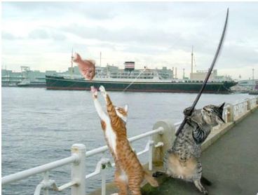
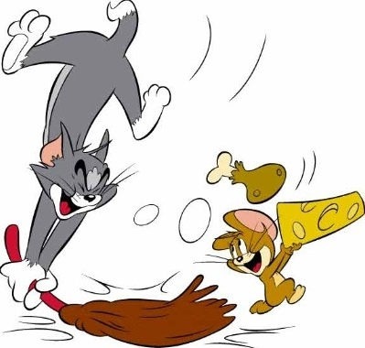
INDEX
QA 영향력?
영향력을 주는 행위
QA 핵심방법 1
기준을 제시하라
QA 핵심방법 2
부정적인 태도를 지양하라
QA 핵심방법 3
먼저 얻기 보다 먼저 주라
QA 핵심방법 4
최고가 되어라
단계별 QA 접근
단계별 QA
QA인력기준
참고
3:3:2
TQM
기타
Q&A
내부의 사진이미지들은 웹 사이트의 것을 활용 하였습니다. 문제가 있을 시 바로 삭제 하겠습니다.

Slide 3
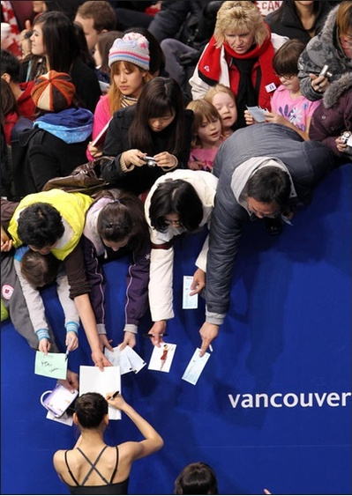
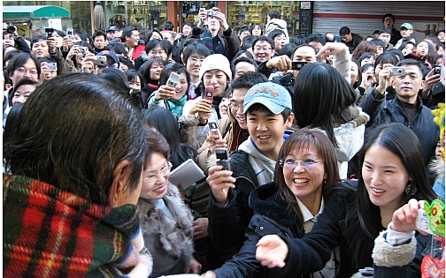
영향력?
어떤 사물의 효과나 작용이
다른 것에 미치는 힘 또는
그 크기나 정도

Slide 4
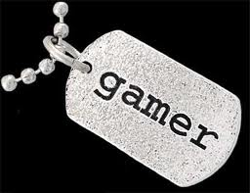
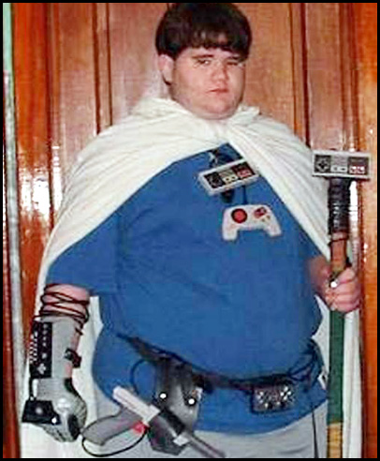
품질의 영향력?
품질이 고객에게 미치는 영향
고객이 회사에 미치는 영향
게임이 품질에 미치는 영향
품질이 게임에 미치는 영향
Notes:
품질이 고객에게 영향을 미침을 설명

Slide 5
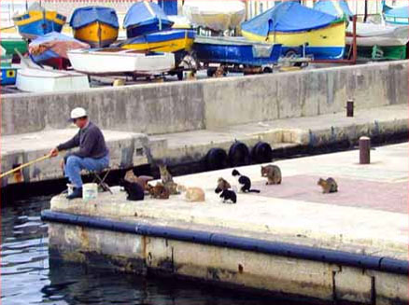
영향력을 주는 행위
회사로서의 영향력
팀으로서의 영향력
개인으로서의 영향력
영향력과 설득력은 다르게 작용한다.
Notes:
그림은. 낚시가 고양이에게 주는 영향력

Slide 6
QA의 영향력?
QA팀이 개발팀에 미치는 영향
기준제시
부정적 태도 지양
우선적 전달
실력

Slide 7
기준을 제시하라.
제품은 팔기 위해 존재
제품이 팔리지 않는 것은 품질이 떨어지는 것도 한 몫
소비자들의 많은 부류가 이미 구입하고 나서 잘 못 샀다고 판단
적극적인 반품에 대한 수요 비율이 낮음
이후에 이 제품은 사지 않겠다고 판단
하지만 이미 제품은 팔린 상태
온라인 게임은 고객이 한번의 선택으로 구매가 되는 것이 아님
온라인 게임의 특성상 처음부터 구매하지 않음
이후에 안 사겠다는 것은 이 게임을 안 하겠다는 것과 동일
처음부터 게임에 대해 질 떨어진다고 생각하면 이후의 접속은 힘들다
우리는 팔기 위해 도움을 주는 것
개발에 해가 되는 일이 아님
귀찮게 하는 것이 아닌 귀하게 하는 것
가 치 창 조
일반 제품
온라인게임
개발팀과 합의된 기준을 목표로 진행

Slide 8
기준을 제시하라.
품질 기준이나 목표를 사전에 정확히 제시 하여 QA에 대한 이해의 상승효과
개발자들에게 명확한 기준으로서 어필해야 개발자는 개발에 더욱 치중하여 개발코드 자체의 품질이 올라간다.
확고한 목표나 기준은 다른 이들에게 신뢰감을 준다.
명확한 기준을 제시 하지 못하면 품질에 영향력이 개발팀에 휘둘릴 수 있다.
초기부터 기준이 명확하지 못하면 단 방향 적이고 임기응변 식의 진행으로 밖에 되지 못 함
신뢰가 떨어진 QA는 이미 QA가 아니다.
기준 제시
기준 미제시
기준이 흔들리거나 위협을 받게 되면 QA활동의 의미가 퇴색 (품질저하)

Slide 9
기준을 제시하라.
목표에 따른 내부적 기준 요소
게임 컨텐츠 수량
게임의 타겟층 / 타겟에 따른 적절한 컨텐츠
목표된 플레이 시간(컨텐츠 소모량)
내제하고 런칭 할 문제점의 수위
경쟁 제품에 대비하여 우위 또는 동급에 있어야 할 요소
게임 내 벨런스
편의적 사항
Hardware Bounds
네트워크 사용량 / 네트워크 성능
게임에서의 절대적 기준
게임에서의 상대적 기준
Notes:
보통 잡게 되는 기준의 예시

Slide 10
부정적인 태도를 지양하라
‘할 수 없다’ 는 하기 싫다라는 말이다.

Slide 11
부정적인 태도를 지양하라
긍정적인 생각
부정적인 생각
이렇게 하면 더 좋을 꺼야!
분석 항목이 하나 더 생겼어!
이런 의견을 말해주면 개발팀이 좋아 할 꺼야!
개발 발로 한 거야?
이 게임 재미 없는데 왜 개발 계속 하는 거지??
이거 말해봐야 개발팀에서 들어 주겠어…

Slide 12
얻기보다 먼저 주어라
주는 것이 얻는 것
주는 게 얻는 것 보다 쉽다.

Slide 13
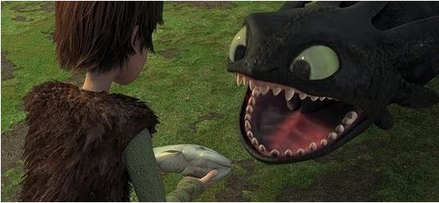
얻기보다 먼저 주어라
얻고 싶다면 먼저 주어야 한다.
내가 하나를 주게 되면 열을 받을 수
있게 된다.
이러한 것은 비단 개발자 뿐만 아니라
고객과 인간관계에서도 두루 통용 된다.
장차 취하고자 한다면 반드시 먼저 주어야 한다’-한비자(중국)

Slide 14
얻기보다 먼저 주어라
먼저 줄 수 있는 것들
꼭 있어야 할 것들
개발 방법론 및 내부 프로세스 표준화 방안
품질 인식 및 QA업무 진행 메뉴얼
개발진행 정보 및 개발 솔루션
제품 분석 및 시장 분석, 트랜드 조사
산뜻한 아이디어 및 의견
신뢰
개발 진행 히스토리 및 앞으로의 목표
개발 컨셉 및 개발 리소스
만들고 있는, 만들어야 하는 게임의 이해
목표된 일정과 개발 리스크
심혈을 기울인 버전
신뢰

Slide 15
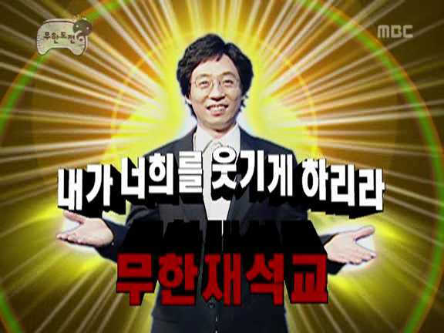
최고가 되라
최고의 QA

Slide 16
최고가 되라
개발자는 실력 있는 QA를 원한다.
프로젝트는 개발자의 실력만이 아니다.
끊임 없는 노력의 결과가 프로젝트의 성공으로 다가 올 것이다.

Slide 17
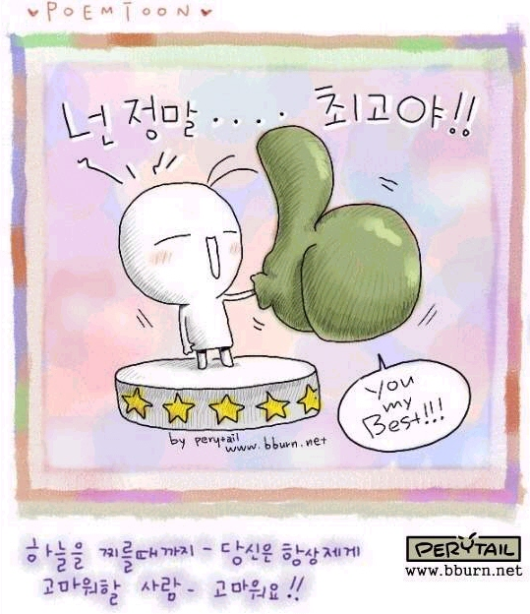
최고가 되라
당신은 최고가 되어야 한다.
최고의 위치에 있는 사람을 동경하는 것은 사람들의 자연스러운 면이다.
남보다 조금 잘 하던지 못하던지 그건 중요치 않다 최고가 아니면 다 똑같다.
-모든 분야의 사람들이 최고의 실력자와 일하기를 원한다.

Slide 18
최고가 되라
새로운 시도에 두려워 하지 마라.
모든 일에는 시초가 있다.
당신이 시초 일수도 있다
새로운 일은 하지 않으면 정체지만 새로운 일에 실패해도 그것은 전진이다.
-아기는 걷기 위해 2000번 이상 넘어져야 한다…. 여기 모인 모두는 2000번 넘어 졌다 다시 일어서 여기에 있다.

Slide 19
최고가 되라
예측
경험
위기 관리
섬세한 완성도
기본이 탄탄한 스킬
커뮤니케이션 능력
기술적 능력 및 지식
이론과 실무의 적용
QA로써 최고는.

Slide 20
단계별 QA의 접근 –(게임 개발 측면)
기존의 접근
1단계
품질 요구 / 욕구
품질 검사
2단계

Slide 21
단계별 QA의 접근 –(게임 개발 측면)
1단계
정기
이슈 공유
3단계
4단계
2단계
기본 테스트 진행
주요 문서Feedback
집중 테스트 진행
기본 문서 공유
비 주기
이슈 공유
5단계
품질 의견 제시
6단계
품질 권한 위임
7단계
프로세스 최적화

Slide 22
QA 인력 기준
역할 | 규모 | Alpha-초기 |  | Alpha-중기 |  | Alpha-후기 |  | Close Beta |  | Open Beta |  | Commercial Service
 |  | 최소 | 적정 | 최소 | 적정 | 최소 | 적정 | 최소 | 적정 | 최소 | 적정 | 최소 | 적정
QM | 1 (전체 프로젝트를 담당하며, 업무 부하와 역할에 따라 인원을 배정함)
QI | 1 (전체 프로젝트를 담당하며, 업무 부하와 역할에 따라 인원을 배정함)
QP | 소 | 0.5 | 1 | 0.5 | 1 | 0.5 | 1 | 1 | 1 | 1 | 1 | 1 | 1
 | 중 | 0.5 | 1 | 1 | 1.5 | 1 | 1.5 | 1 | 1.5 | 1 | 1.5 | 1 | 1.5
 | 대 | 0.5 | 1 | 1 | 1.5 | 1 | 2 | 1 | 2 | 1 | 2 | 1 | 2
TD | 소 | 0.5 | 1 | 1 | 1 | 1 | 1 | 1 | 1.5 | 1 | 1.5 | 1 | 1.5
 | 중 | 0.5 | 1 | 1 | 1 | 1.5 | 1.5 | 1.5 | 2 | 1.5 | 2 | 1.5 | 2
 | 대 | 0.5 | 1 | 1 | 1.5 | 1.5 | 2 | 2 | 2.5 | 2 | 2.5 | 2 | 2.5
TE (TE/ST) | 소 | 1/10 | 1/7 | 1/10 | 1/7 | 1/10 | 1/7 | 1/10 | 1/6 | 1/10 | 1/6 | 1/10 | 1/6
 | 중 | 1/10 | 1/5 | 1/10 | 1/5 | 1/7 | 1/5 | 1/7 | 1/5 | 1/7 | 1/5 | 1/7 | 1/5
 | 대 | 1/10 | 1/5 | 1/10 | 1/5 | 1/5 | 1/4 | 1/5 | 1/4 | 1/5 | 1/4 | 1/5 | 1/5

Slide 23
(참고)332.
3:3:2 ??
3:3:2 !!
효율적
업무비율
3 - 업무
개인별/파트 별 고유업무
3 - 리뷰
개발문서/제품 리뷰
2 - 회의
논의/협의 팀간/팀 내부

Slide 24
(참고) TQM.
TQM (Total Quality Management)
TQ(종합적 품질)
“조직의 성과를 지속적으로 개선하기 위해 모든 사람을 참여 시키는 사업철학”
품질을 개선하고, 고객을 섬기며,
고객의 요구를 만족
직원에 의한 혁신을 권장
정보의 자유로운 흐름을 지원
시스템(직원이 아니라)을 개량
직원의 긍지와 팀워크를 고취
혁신과 지속적 개량의 분위기를 조성하라는 것
경영혁신 기법 중에 하나
전사적 인식변화
Notes:
보통 잡게 되는 기준의 예시

Slide 25
(참고) ETC.
프로세스...
시스템...
품질인증...
인적품질...
표준화...
개발 방법론...
개발 리소스 관리...
데이터 분석...
기술 관리...
테스트 시스템...
고민해봐야 할 것들…
품질 캠페인...
품질 비용...
게임 기획...
시스템 분석...
이슈 관리...
QA방법론...
트랜드...
시장 상황...
품질 교육...
리스크 처리...
경쟁작...
성숙도 평가...
Notes:
보통 잡게 되는 기준의 예시

Slide 26
Q&A
궁금하신 점 있으신가요??

